Slide 1

NÁZEV: VY_32_INOVACE_3. 2. 4. 3. F 19
NÁZEV ŠKOLY: Základní škola Strančice, okres Praha-východ
AUTOR: Ing. Ivana Fiedlerová
TEMA: Chemie – Karboxylové kyseliny
ČÍSLO PROJEKTU: CZ.1.07/1.4.00/21.2976

Slide 2
Anotace
Tento materiál je určen pro žáky 9. ročníku ZŠ,
zpracovává téma kyslíkatých derivátů uhlovodíků – karboxylových kyselin
uvádí kyselinu mravenčí a octovou, vlastnosti a použití

Slide 3
Karboxylové kyseliny

Slide 4
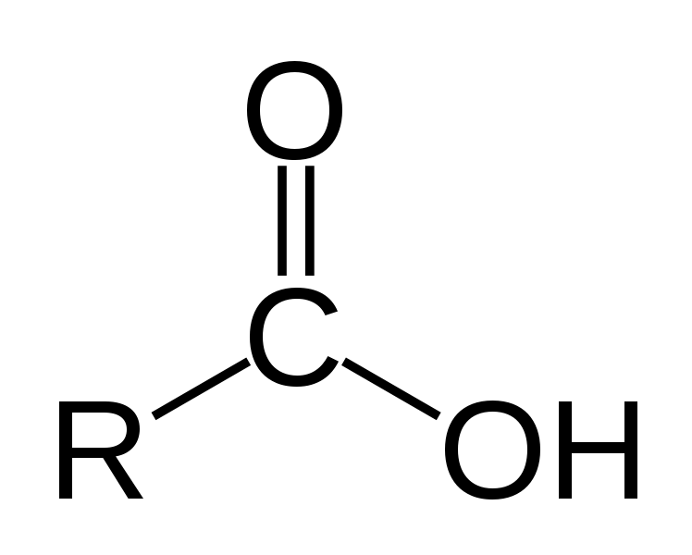
Karboxylové kyseliny
jsou kyslíkaté deriváty uhlovodíků, které obsahují karboxylovou skupinu -COOH
Obecný vzorec karboxylové kyseliny

Slide 5
NÁZVOSLOVÍ:
Každá karboxylová kyselina má jednak název tvořený podle uhlovodíku, od kterého je odvozena, a jednak název triviální.
Názvy tvoříme přidáním přípony – ová k názvu uhlovodíku.
Triviální názvy jsou uvedeny v závorce:
• Methan – kyselina methanová (kyselina mravenčí)
• Butan – kyselina butanová (kyselina máselná)

Slide 6
Z domácnosti známe několik karboxylových kyselin:
octová (ocet)
citronová ( v citrusových plodech)
vinná ( hroznové víno)
mléčná (kyselé mléko a kyselé zelí)
benzoová (konzervace hořčice)

Slide 7
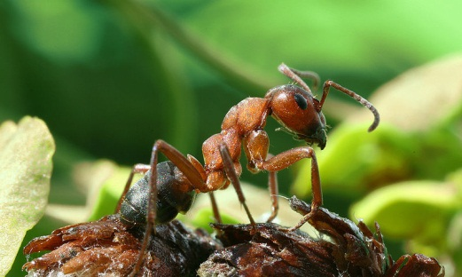
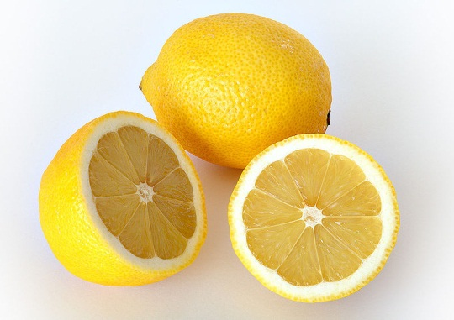
Výskyt karboxylových kyselin
Kyselina mravenčí je obsažena v kopřivách a jako svůj jed ji používají mravenci, včely a vosy.
Kyselina octová vzniká při hnití rostlinných i živočišných produktů. Mnoho těchto kyselin je obsaženo také v ovoci a zelenině, např. kyselina šťavelová, jablečná nebo vinná.

Slide 8
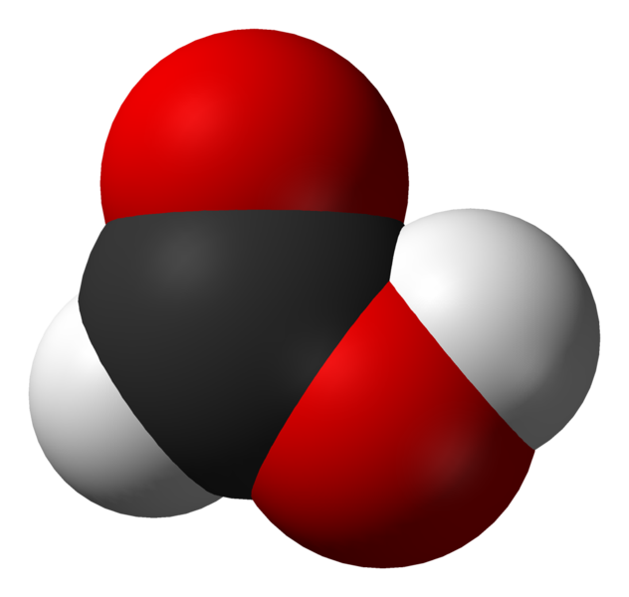
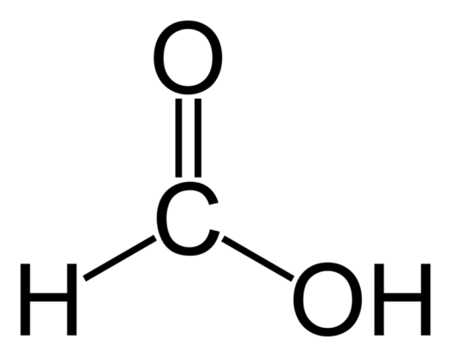
Kyselina methanová HCOOH
KYSELINA MRAVENČÍ = KYSELINA METHANOVÁ
Vlastnosti:
Bezbarvá kapalina s leptavými účinky
Silně čpí, ve vodě je rozpustná

Slide 9
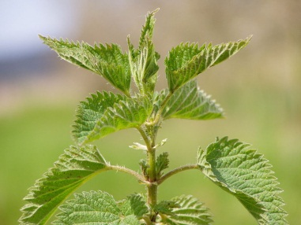
Kyselina methanová HCOOH
Je obsažena v tělech mravenců (50%), v žihadlech vos i včel a v žahavých chlupech kopřivy
Má dezinfekční účinky – ničí bakterie
Používá se ke konzervování potravin
v textilním průmyslu se používá k leptání vzorů na barevné plátno, v kožedělném průmyslu slouží k vydělávání kůží

Slide 10
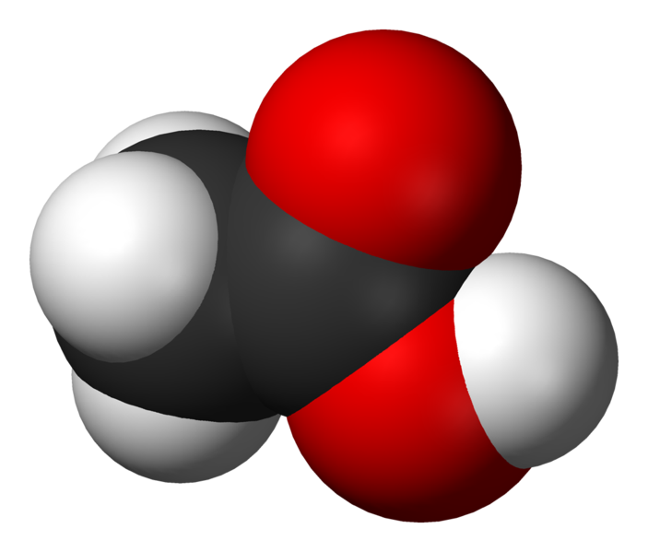
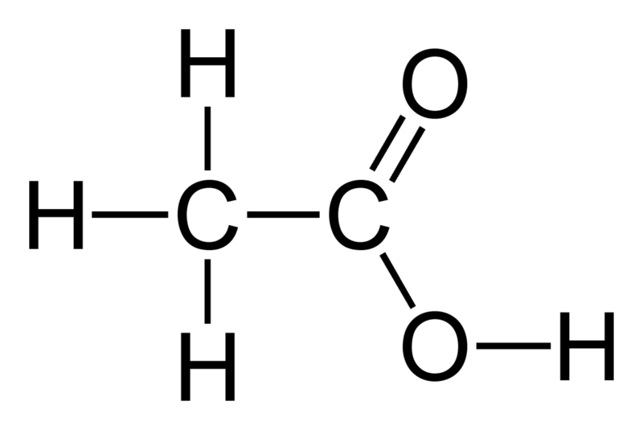
KYSELINA ETHANOVÁ CH₃COOH
KYSELINA OCTOVÁ = KYSELINA ETHANOVÁ
Bezbarvá, štiplavě páchnoucí kapalina
Leptavě působí na pokožku

Slide 11
KYSELINA ETHANOVÁ CH₃COOH
Její 5 – 8% roztok se nazývá OCET
Potravinářský ocet se vyrábí kvašením etanolu pomocí bakterií octového kvašení, vzniklý ocet je bezbarvý, ale pro potravinářské účely se přibarvuje dohněda
Používá se ke konzervaci potravin a při výrobě plastů a barviv

Slide 12
Zdroje a citace
Karboxylové kyseliny. In: Wikipedia: the free encyclopedia [online]. San Francisco (CA): Wikimedia Foundation, 2001- [cit. 2012-01-22]. Dostupné z: http://cs.wikipedia.org/wiki/Soubor:Carboxylic-acid.svg
Mravenec. In: Wikipedia: the free encyclopedia [online]. San Francisco (CA): Wikimedia Foundation, 2001- [cit. 2012-03-10]. Dostupné z: http://cs.wikipedia.org/wiki/Soubor:A_Formica_rufa_sideview.jpg
Citrony. In: Wikipedia: the free encyclopedia [online]. San Francisco (CA): Wikimedia Foundation, 2001- [cit. 2012-03-10]. Dostupné z: http://cs.wikipedia.org/wiki/Soubor:Lemon.jpg
Kopřiva. In: Wikipedia: the free encyclopedia [online]. San Francisco (CA): Wikimedia Foundation, 2001- [cit. 2012-03-10]. Dostupné z: http://commons.wikimedia.org/wiki/File:Lamium_album_no_flowers.jpg?uselang=cs
Kyselina mravenčí. In: Wikipedia: the free encyclopedia [online]. San Francisco (CA): Wikimedia Foundation, 2001- [cit. 2012-03-10]. Dostupné z: http://cs.wikipedia.org/wiki/Kyselina_mraven%C4%8D%C3%AD
Kyselina octová. In: Wikipedia: the free encyclopedia [online]. San Francisco (CA): Wikimedia Foundation, 2001- [cit. 2012-03-10]. Dostupné z: http://cs.wikipedia.org/wiki/Kyselina_octov%C3%A1

